Slide 1
圆柱的表面积
WWW.PPT818.COM

Slide 2
1.通过动手操作，探索圆柱侧面积的计算方法，
掌握圆柱侧面积和表面积的计算方法。（重点）
2.理解圆柱的侧面展开图与圆柱的关系。（难点）

Slide 3
（1）我们学过计算哪些图形的表面积？它们的表面积怎
样计算？
答：S_{长}＝长×宽 S_{正}＝边长×边长 S_{圆}＝πr²
圆柱的表面积指什么呢？它又该怎样计算呢？这节课我们一起来学习计算圆柱的表面积吧！

Slide 4
知识点
圆柱侧面积的计算方法
想一想，怎样计算圆柱的体积呢？
求圆柱的表面积，实际是求哪些面的面积数呢？

Slide 5
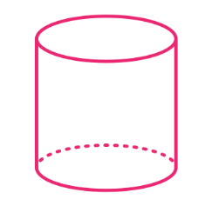
同学们仔细观察，这个圆柱有几个面我们可以摸得到呢？

Slide 6
我可以摸到圆柱的侧面还有上下两个底面。
所以圆柱的表面积＝圆柱的侧面积＋两个底面面积

Slide 7
圆柱的侧面展开后是一个怎样的图形呢？你能想办法说明吗？
跟着老师一起动手操作一下，看看会是什么形状吧。

Slide 8
（1）沿圆柱侧面的一条高剪开，发现圆柱的侧
面展开后是一个长方形，如下图所示：
长方形

Slide 9
（2）用一张长方形纸可以卷成一个圆柱，如下图所示：
长方形
圆柱的侧面展开后是一个长方形。

Slide 10
这个长方形与圆柱有什么关系呢？
高
底面周长
圆柱的侧面沿高展开后得到的长方形的长就是圆柱的底面周长，宽就是圆柱的高。

Slide 11
我们知道了长方形和圆柱的关系，那圆柱的侧面积怎样计算呢？
长方形的长＝圆柱的底面周长，
长方形的宽＝圆柱的高，所以可以得到：

Slide 12
长方形的面积 ＝ 长 × 宽
圆柱的侧面积 ＝ 底面周长×高

Slide 13
让我们用字母表示圆柱的侧面积。
如果用S侧表示圆柱的侧面积，用C表示底面周长，用h表示高，用d表示底面圆的直径，r表示底面圆的半径，那么圆柱的侧面积的计算公式是：
S_{侧}＝Ch、S_{侧}＝πdh 或S_{侧}＝2πrh。

Slide 14
知识提炼
1、圆柱的侧面沿高展开后是一个长方形。
2、圆柱的侧面积＝底面周长×高，用字
母表示为：
S_{侧}＝Ch、S_{侧}＝πdh 或S_{侧}＝2πrh。

Slide 15
小试牛刀
填空题
（1）把圆柱的侧面沿着一条高展开，可以得到一
个（ ），它的长等于圆柱的（ ），
宽等于圆柱的（ ）
长方形
底面周长
高
（2）一个圆柱的侧面积是12.56 cm²，底面积是
3.14 cm²，它的表面积是（ ）cm²。
18.84

Slide 16
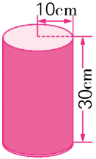
知识点
圆柱侧面积的计算方法
如图所示，要做一个圆柱形纸盒。如果接口不计，至少需要用多大面积的纸板？
侧面积：2×3.14×10×30＝1884（cm²）
底面积：3.14×10²＝314（cm²）
表面积：1884＋314×2＝2512（cm²）
答：至少需要用2512 cm² 的纸板。

Slide 17
知识提炼
圆柱的表面积＝圆柱的侧面积＋底面积×2，
用字母表示为S_{表}＝S_{侧}＋2S_{底}。

Slide 18
小试牛刀
王阿姨做了一个圆柱形的抱枕，长80 cm，底面直径为18 cm。如果侧面用花布，底面用黄布，两种布各需要多少？
花布：18×3.14×80＝4521.6（cm²）
黄布：（18÷2）²×3.14×2＝508.68（cm²）
答：花布需要4521.6 cm²；黄布需要508.68 cm²；

Slide 19
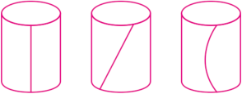
例 判断：圆柱的侧面展开图一定是长方形或正方
形。 （ ）
错误解答：√
错因分析：此题错在考虑问题不全面。圆柱的侧面
展开图可能是一个平行四边形，也可能
是不规则图形。
正确解答：×

Slide 20
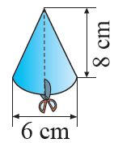
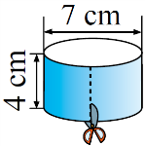
1.连一连，并在括号中填出相应的数。
（选自教材P6 T1）
( )
( )
9.42cm
21.98cm
( )
( )
4cm
8cm

Slide 21
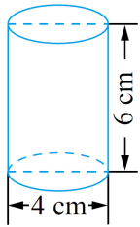
2.求圆柱的表面积。
（选自教材P6 T2）
3.14×（4÷2）²×2＋6×4×3.14
＝3.14×4×2＋24×3.14
＝100.48(cm²)

Slide 22
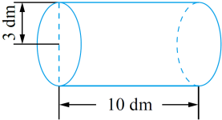
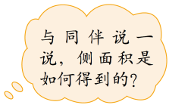
3.14×3²×2＋10×2×3.14×3
＝18×3.14＋60×3.14
＝244.92(dm²)
侧面积＝底面周长×高

Slide 23
3.制作一个底面直径20 cm，长50 cm的圆柱形通风
管，至少要用多少平方厘米铁皮？
（选自教材P6 T3）
3.14×20×50＝3140（cm²）
答：至少要用3140平方厘米铁皮。

Slide 24
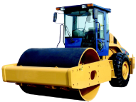
4.压路机前轮直径是1.6m，宽是2m，它转动一周，
压路的面积是多少平方米？
（选自教材P6 T4）
3.14×1.6×2＝10.048（m²）
答：压路的面积是10.048平方米。

Slide 25
5.一个圆柱形水池，水池内壁和底部都镶上瓷砖，
水池内部底面周长25.12 m，池深1.2 m，镶瓷砖
的面积是多少平方米？
侧面积：25.12×1.2＝30.144（m²）
底面积：3.14×（25.12÷3.14÷2）²＝50.24（m²）
表面积：30.144＋50.24＝80.384（m²）
答：镶瓷砖的面积是80.384平方米。

Slide 26
1、圆柱的侧面沿高展开后是一个长方形。
2、圆柱的侧面积＝底面周长×高，用字
母表示为：
S_{侧}＝Ch、S_{侧}＝πdh 或S_{侧}＝2πrh。

Slide 27
3.圆柱的表面积＝圆柱的侧面积＋底面积×2，
用字母表示为S_{表}＝S_{侧}＋2S_{底}。

Slide 28
作业1：完成教材相关练习题。
作业2：完成对应的练习题。

